Slide 1
Кодирование и декодирование информации неравномерным кодом. Анализ неравномерных кодов
Задания ЕГЭ вопрос № 5
Львова Е.В., учитель информатики МОУ СШ № 117
Красноармейского района Волгограда

Slide 2
Группы заданий
Закодировать сообщения приведенным кодом
Определить кодовое слово буквы
Сократить длину кода
Определить наименьшую длину кода
Декодировать сообщения

Slide 3
1. Закодировать сообщение приведенным кодом
Решение:
1) Составляем двоичный код:
В Г В Б А В А
111 110 10 0 110 0
2) Делим код на тетрады (четверки) справа налево:
1111 0100 1100
3) Заменяем каждую четверку шестнадцатеричным числом:
1101=8+4+1=13 (D)
1111=8+4+2+1=15 (F)
0100 = 0+4+0+0=4
1100 = 8+4+0+0=12 (C)
Ответ: DF4C

Slide 4
2. Каким кодовым словом должна кодироваться буква.
Решение:
Составляем двоичное дерево:
Расставляем буквы:
Определяем кодовое слово:
Открыта ветка с 000 и 111, 0 взять нельзя, так как В -01, значит берем 00 – Д
Ответ: 00
0 1
0 1 В Б 0 1
0 1 0 1 0 1 0 1
А

Slide 5
3. Сократить длину кода
Решение:
Составляем двоичное дерево:
Расставляем буквы:
Анализируем код:
ветка с 0 несократима,
ветка с 1: 10 –нельзя, так как останется 1, следующие начинаются с 1, 110 – нельзя, так как следующая начинается с 11
Ответ: 0
0 Д 1
0 1 С В 0 1
0 1 0 1 0 1 0 1
А Е

Slide 6
4. Наименьшая длина кодов
Решение:
Составляем двоичное дерево:
Расставляем буквы по данным кодам:
Рассуждаем:
на ветке 00 и 1 больше букв быть не может;
остаются варианты: 010 и 011, надо еще два кода;
добавляем ветки: 0100, 0101, 0110,0111
4) Складываем длины кодов
0 1 А
Б 0 1 0 1
0 1 0 1 0 1 0 1
0 1 0 1
В Г Д Е
1 00 0100 0101 0111 0111
Ответ: 16

Slide 7
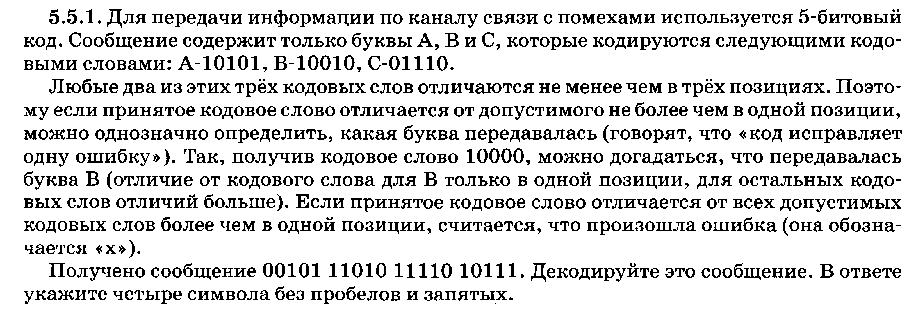
5. Декодировать сообщение
Решение:
00101 - отличается в одной позиции от кода А
11010 - отличается в одной позиции от кода В
11110 - отличается в одной позиции от кода С
10111 - отличается в одной позиции от кода А
Ответ: АВСА

